Slide 1
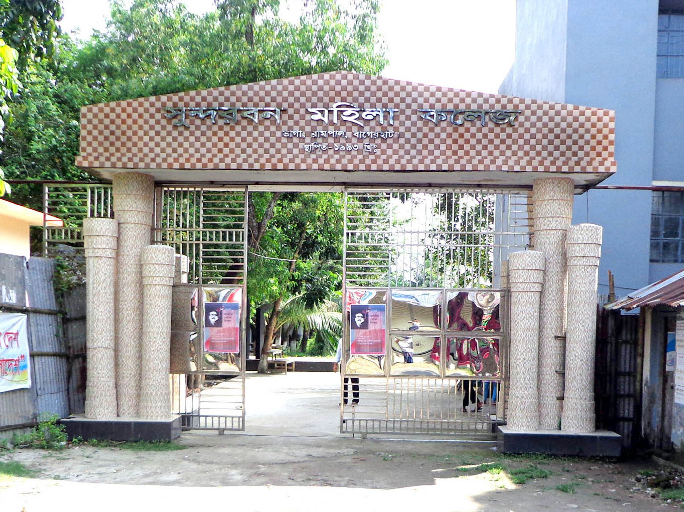
সবাইকে ফুলেল শুভেচ্ছা

Slide 2
পাঠ পরিচিতি
শিক্ষক পরিচিতি
শ্রেণী: একাদশ/দ্বাদশ
অধ্যায়: তৃতীয় , সংখ্যা পদ্ধতি
বাইনারি,অক্টাল,ডেসিম্যাল,
হেক্সাডেসিমেল,
তারিখ: ১২-০৮-২০২১
নাম: মো: তরিকুল ইসলাম
পদবী: প্রভাষক, আইসিটি
প্রতিষ্ঠান: সুন্দরবন মহিলা কলেজ রামপাল,বাগেরহাট .
মোবাইল: ০১৭১১৯৫৯১৫৪
ইমেইল- tarikcec@gmail.com

Slide 3
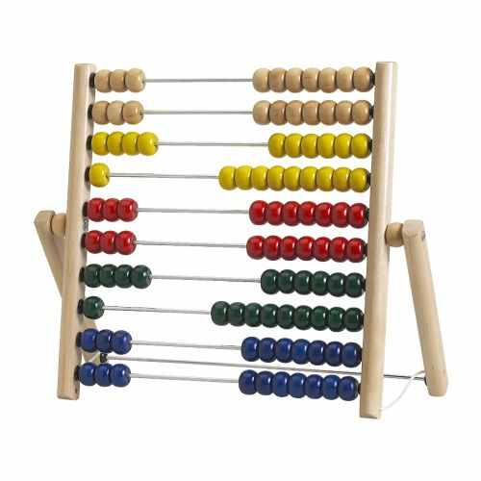
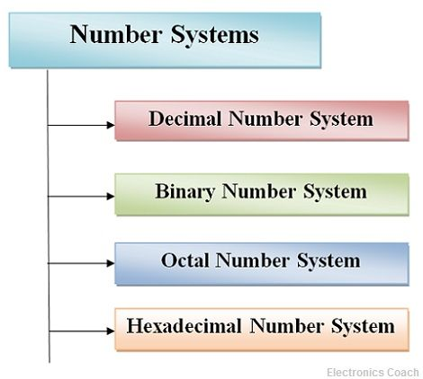
ছবি গুলো লক্ষ্য কর
Md. TARIKUL ISLAM

Slide 4
প্রতীক গুলো লক্ষ্য কর
(1101)₂
(10101)₈
(36812)₈
(10111)₁₀
(A321)₁₆
(10101)₁₆
(96228)₁₆

Slide 5
আজকের পাঠ
সংখ্যা পদ্ধতি / Number System
পজিশনাল সংখ্যা পদ্ধতি
বাইনারি, অক্টাল, ডেসিমেল, হেক্সাডেসিমেল।

Slide 6
এই পাঠ শেষে শিক্ষার্থীরা...
১.সংখ্যা পদ্ধতির প্রকারভেদ বলতে পারবে,
২.বাইনারি, অক্টাল,ডেসিমেল,হেক্সাডেসিমেল সংখ্যাপদ্ধতি
বর্ননা করতে পারবে।
৩. বিভিন্ন প্রকার সংখ্যা পদ্ধতি ব্যাবহার করতে পারবে।

Slide 7
পজিশনাল সংখ্যা পদ্ধতি:
যে পদ্ধতিতে সংখ্যার মান, ব্যবহৃত চিহ্ন বা অংকসমূহের পজিশন বা অবস্থানের উপর নির্ভর করে তাকে পজিশনাল সংখ্যা পদ্ধতি বলে।
ব্যবহৃত চিহ্ন বা অংকসমূহের পজিশন বা অবস্থানের উপর ভিত্তি করে এই ধরনের সংখ্যা পদ্ধতিতে সংখ্যার মান নির্ণয় করা হয়। এই পদ্ধতিতে কোনো একটি অংকের (সংখ্যার) ভিন্ন ভিন্ন মান বহন করে।
এই পদ্ধতিতে সংখ্যা পদ্ধতির বেজ, অংকের অবস্থান এবং Radix পয়েন্ট একটি গুরুত্বপূর্ণ বিষয়।
পজিশনাল সংখ্যা পদ্ধতিতে Radix পয়েন্ট দিয়ে প্রতিটি সংখ্যাকে পূর্ণাংশ এবং ভগ্নাংশ এই দুইভাগে বিভক্ত করা হয়।

Slide 8
পজিশনাল সংখ্যা পদ্ধতি:
বৈশিষ্ট্য :
১. প্রতিটি অংকের একটি নিজেস্ব মান থাকবে-
২. একটি স্থানীয় মান থাকবে-
৩. স্থানীয় মান পরিবর্তনের সাথে সাথে সংখ্যার মান পরিবর্তিত হবে-
৪ .একটি বেস থাকবে-

Slide 9
উদাহরণ হিসেবে আমরা দেখি--
১১১১
হাজার
শতক
দশক
একক
১
১
১
১
১x১=১
১x১০=১০
১x১০০=১০০
১x১০০০=১০০০০

Slide 10
সংখ্যা পদ্ধতির বেজ
সংখ্যা পদ্ধতিতে ব্যবহৃত মৌলিক সংখ্যা নির্দেশকারী মোট চিহ্ন, অংক বা সংখ্যাকে সংখ্যা পদ্ধতির বেজ (Base) বা ভিত্তি বলা হয়। অন্যকথায়, কোনো একটি সংখ্যা পদ্ধতিতে ব্যবহৃত মৌলিক সংখ্যা নির্দেশকারী প্রতীক বা চিহ্নের সমষ্টিকে ঐ সংখ্যা পদ্ধতির বেজ (Base) বা ভিত্তি বলে।

Slide 11
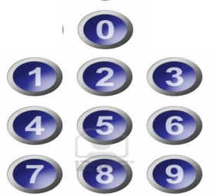
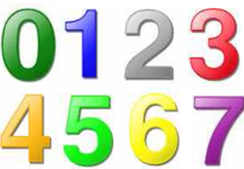
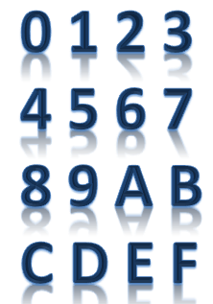
পজিশনাল সংখ্যা পদ্ধতির প্রকারভেদ:
বাইনারি
দশমিক
হেক্সাডেসিম্যাল
অকট্যাল

Slide 12
বাইনারি সংখ্যা পদ্ধতি :
Bi শব্দের অর্থ হলো ২ (দুই)। যে সংখ্যা পদ্ধতিতে ০ (শুন্য) ও ১ (এক) এই দুইটি প্রতিক বা চিহ্ন ব্যবহার করা হয় তাকে বাইনারি সংখ্যা পদ্ধতি বলে।
বাইনারি সংখ্যা পদ্ধতিতে যেহেতু ০ শুন্য এবং ১ এক এই ২ দুই টি প্রতিক বা চিহ্ন ব্যবহার করা হয় তাই এর বেজ Bas হচ্ছে ২ Bi / দুই ।
উনিশ শতকের মাঝামাঝি সময় ইংল্যান্ডের গণিতবিদ জর্জ বুল বাইনারি সংখ্যা পদ্ধতি উদ্ধাবন করেন। এজন্য জর্জ বুলকে বাইনারি সংখ্যা পদ্ধতির প্রবর্তক হিসেবে বিবেচনা করা হয়।
বাইনারি সংখ্যা পদ্ধতি সবচেয়ে সরলতম সংখ্যা পদ্ধতি। এক্ষেত্রে ০শুন্য কে বিদ্যুতের অনুপস্থিতি এবং ১/এক-কে বিদ্যুতের উপস্থিতি হিসেবে গণ্য করা হয়। যা মেশিনের জন্য সহজেই বোধগম্য হয়।
এ কারণে কম্পিউটারের অভ্যন্তরীণ সকল কর্মকান্ডে বাইনারি সংখ্যা পদ্ধতি ব্যবহার করা হয়।
এই পদ্ধতিতে দুই চিহৃ বা মৌলিক প্রতিক ব্যবহার করা হয় বলে এর বেজ ২ হচ্ছে ২ /দুই ।

Slide 13
অক্টাল সংখ্যা পদ্ধতি :
Octa শব্দের অর্থ হলো 8 আট। যে সংখ্যা পদ্ধতিতে ৮টি ০, ১, ২, ৩, ৪, ৫, ৬, ৭ প্রতিক বা চিহ্ন ব্যবহার করা হয় তাকে অক্টাল সংখ্যা পদ্ধতি বলে।
এতে ০শুন্য থেকে ৭সাত পর্যন্ত ৮ আট টি প্রতিক বা চিহ্ন সংখ্যা নিয়ে যাবতীয় গাণিতিক কর্মকান্ড সম্পাদন করা হয় বলে এর বেজ Base বা ভিত্তি হলো ৮ ।

Slide 14
দশমিক সংখ্যা পদ্ধতি :
Decimal শব্দের অর্থ হলো 10 (দশ)। যে সংখ্যা পদ্ধতিতে ১০টি(০, ১, ২, ৩, ৪, ৫, ৬, ৭, ৮, ৯) প্রতিক বা চিহ্ন ব্যবহার করা হয় তাকে ডেসিম্যাল বা দশ ভিক্তিক সংখ্যা পদ্ধতি বলে । দশমিক সংখ্যা পদ্ধতিতে ০ (শুন্য) থেকে ৯ (নয়) পর্যন্ত ১০ (দশ) টি প্রতিক বা চিহ্ন (সংখ্যা) ব্যবহার করা হয় বলে এর বেজ (Base) হচ্ছে ১০ ।
প্রাচীন ভারতে সর্বপ্রথম দশমিক সংখ্যা পদ্ধতির ব্যবহার শুরু হয়েছিল। আমরা প্রতিনিয়ত সংখ্যা উপস্থাপন ও হিসাব নিকাশের জন্য সাধারণত দশমিক সংখ্যা পদ্ধতি ব্যবহার করি।
ইউরোপে আরবরা এই সংখ্যা পদ্ধতির প্রচলন করায় অনেকে এটিকে আরবি সংখ্যা পদ্ধতি নামেও অভিহিত করেন।

Slide 15
হেক্সাডেসিম্যাল সংখ্যা পদ্ধতি :
Hexa শব্দের অর্থ হলো 6 এবং Decimal শব্দের অর্থ হলো 10। hexadecimal শব্দের অর্থ হলো 16। যে সংখ্যা পদ্ধতিতে ১৬ (ষোল) টি ভিন্ন ভিন্ন প্রতিক বা চিহ্ন- ০, ১, ২, ৩, ৪, ৫, ৬, ৭, ৮, ৯, A, B, C, D, E, F ব্যবহার করা হয় তাকে বলে হেক্সাডেসিম্যাল সংখ্যা পদ্ধতি।
এতে ০ (শুন্য) থেকে F (এফ) পর্যন্ত ১৬ (ষোল) টি প্রতিক বা চিহ্ন (সংখ্যা) নিয়ে যাবতীয় গাণিতিক কর্মকান্ড সম্পাদন করা হয় বলে এর বেজ (Base) বা ভিত্তি হলো-১৬ ।

Slide 16
পজিশনাল সংখ্যা পদ্ধতি :
কোন সংখ্যা কোন পদ্ধতিতে লেখা তা বোঝানোর জন্য সংখ্যা পদ্ধতির ভিত্তিকে সাবস্ক্রিপ্ট (সংখ্যার ডানে একটু নিচে) লিখে প্রকাশ করা হয় ।

Slide 17
মূল্যায়ন
১. পজিশনাল সংখ্যা পদ্ধতি কী.
২. পজিশনাল সংখ্যা পদ্ধতি কত প্রকার.
৩. পজিশনাল সংখ্যা পদ্ধতির বর্ননা

Slide 18
বাড়ীর কাজ
সংখ্যা পদ্ধতির প্রকারভেদ মুখস্ত করে আসবে!
Md. TARIKUL ISLAM

Slide 19
সবাইকে ধন্যবাদ
Md. TARIKUL ISLAM

